Slide 1
知 识 产 权
蒋 逊 明
2025年3月

Slide 2
一、促进创新与知识产权保护
经济增长的两种方式：
需求驱动：实施扩张性的货币和财政政策。
所有的生产要素都服从边际效益递减的规律，当边际收益为零的时候，增加资源的投入也不能带来增长。
边际效益是指自变量变化所引起的因变量的增加量，强调的是增量。

Slide 3
长期依靠实施扩张性货币政策和积极财政政策促进经济增长，会导致经济运行效率低下。
经济脱实向虚说明资本的边际效益低于资金成本，经济脱实向虚与扩张性的货币和财政政策关系密切。

Slide 4
创新驱动：通过创新来推动科学技术进步，促进企业效率的提升。
熊彼特、道格拉斯-诺斯、威廉-鲍威尔、保罗-罗默等肯定了创新对经济增长的决定性作用。
实施创新驱动是促进经济高质量增长的必然选择。

Slide 5
我国创新驱动战略的提出：
1975年9月，在听取中国科学院工作汇报时，针对当时的实际情况，邓小平明确指出：“科学技术叫生产力，科技人员就是劳动者！”
1987年10月，党的十二大提出：“把发展科学技术和教育事业放在首要位置，使经济建设转到依靠科技进步和提高劳动者素质的轨道上来。”

Slide 6
1988年9月，邓小平提出:“科学技术是第一生产力”。
2012年底召开的十八大明确提出：“科技创新是提高社会生产力和综合国力的战略支撑，必须摆在国家发展全局的核心位置。”
为加快十八大提出实施创新驱动发展战略，2016年5月，中共中央 国务院印发《国家创新驱动发展战略纲要》。

Slide 7
促进（企业）创新的环境：
其一，完善的市场环境。
市场运行机制（虽为基础制度，但不排除规划、计划等）
良好的法治（产权保护、产权交易，商事组织与商事交易，公平的竞争秩序）

Slide 8
其二，良好的政策环境。禁止设置市场壁垒、产业壁垒，慎用产业政策，用好财税政策。（新能源车限价令）
其三，促进合作创新的利益分享机制。（美国斯坦福大学“大学+科研+产业”三位一体发展模式）
其四，有效的投融资环境。

Slide 9
其五，有利于创新的文化环境。
勇于创新、敢为人先的社会，鼓励竞争、崇尚合作的价值理念，追求成功、宽容失败的社会氛围。
教育是社会文化环境的基础。教育应致力于培养创新者，使其具备创新意识、实干精神，敢于面对失败、承担风险，善于洞察未来、把握机会，具有组织协调和成本控制能力。

Slide 10
促进（企业）创新的措施：
其一，放松管制：思想自由、科研自由、技术中立
思想自由是人权的基本组成部分，中华人民共和国宪法第35条规定了公民的言论、出版等自由。
联合国《公民权利和政治权利国际公约》第十八条第一款规定：“人人有权享受思想、良心和宗教自由。”

Slide 11
探索自由：国家不对任何科学问题设置禁区，公民可以自由探究科学真理，可以根据自己的研究，提出和坚持自己的学术观点。
技术中立：政府在制定各种规则或标准时，应对各种技术同等对待，给予各种技术以公平竞争的机会。
产业政策很容易违背技术中立！

Slide 12
其二，税收优惠
通过税收政策杠杆鼓励企业加大研发投入、加强技术创新是世界各国通行做法，《科技进步法》规定企业研发费用可加计扣除，研发设备可加速折旧。
《企业所得税法》规定“国家需要重点扶持的高新技术企业，减按15％的税率征收企业所得税”。
对于符合税收优惠政策的企业，企业应当不断提高运用、保护和管理知识产权的能力，增强自主创新能力能力。

Slide 13
其三，民营企业的平等待遇（李克强：“企业是创新的主体。创新还是要依靠市场的力量。”）
其四，创新成果的知识产权保护

Slide 14
知识产权在促进创新中的功能：
界定创新成果的权利归属，避免自由搭乘。
权利人可获取垄断性收益，促进创新投入。（拜登政府倡议的疫苗专利豁免，其本质是专利强制许可制度。这是对专利权一种限制）
天才之火浇上利益之油，提高发明人的积极性。
引导创新（主要指专利保护）。

Slide 15
需要指出的是，为了促进创新，对创新成果实行知识产权保护，但创新成果并不等同于知识产权。这是因为，知识产权种类繁多，各种知识产权取得的程序和条件又各不相同。
因此，创新成果要获得知识产权保护，必须依据法定程序和法定条件来获取。

Slide 16
问题1：请谈谈你对“自主知识产权”的理解？
其一，知识产权并无合适的定义，给“自主知识产权”难上加难
知识产权（Intellectual Property或Intellectual Property Right，简称IP或IPR）也称智力成果权、智慧财产权、智力产权、无体财产权。

Slide 17
观点一：知识产权是指智力劳动者对其智力劳动成果所享有的专有权利。
但根据我国职务发明创造专利权与部分职务作品的著作权归属，这个说法不准确。
观点二：知识产权是指基于智力劳动成果所产生的专有权利（回避了IPR的享有者）。
商标权是否属于智力劳动成果权？地理标志呢？

Slide 18
实际上，没有一个被多数学者接受的知识产权定义，因而1967年成立世界知识产权组织（World Intellectual Property Organization 简称WIPO）时，《成立世界知识产权组织公约》中没有给出知识产权的定义，而只是给出了知识产权的范围，即规定知识产权包括关于下列各项内容的权利：
（1）文学、艺术和科学作品；
（2）表演艺术家的表演、录音与广播；

Slide 19
（3）人们在一切活动领域的发明；
（4）科学发现；
（5）工业品外观设计；
（6）商标、服务标记、厂商名称与标记；
（7）制止不正当竞争；
（8）在工业、科学、文学或艺术领域里一切来自智力活动的成果。

Slide 20
即使对于上述范围，也存在相当多的争议。如对于科学发现，只有少数几个WIPO成员国将其列入IPR的范围。学术界认为将其列入IPR的范围是一个失误，主要是迁就了苏联代表的意见。
其二，自主研发的成果不等于就拥有“知识产权”
知识产权属法定权利，必须满足法定条件依据法定程序才能取得，不同的知识产权其条件和程序不同。

Slide 21
其三，有知识产权也不等同于“自主知识产权”
何为“自主”？
“自主”何其少：
智能手机：“专利丛林”中的领先者与跟随者
华为：王者在高端手机领域的落寞
合作共赢与独立自主

Slide 22
问题2：一切创新成果皆可以获得知识产权保护？
非也！
大量的（基础）研究以论文形式发表，同行援引必须符合学术道德，但并非知识产权保护；论文本身属于作品，可获得著作权保护，但著作权不保护思想。
即使是发明创造，有些也被排除在专利保护之外。如：智力活动的规则和方法、 动物和植物品种、用原子核变换方法获得的物质等。

Slide 23
某种类型的创新成果是否给予知识产权保护的考量因素：
促进创新的考量，如科学发现。
利益平衡的考量，如疾病的诊断及治疗方法。
一般而言，知识产权保护涉及创新者、竞争者、消费者利益的平衡；特殊情形下还表现为国家之间的利益平衡。
知识产权不是客体范围越广、保护强度越强就越好。

Slide 24
问题3：国家间知识产权保护的成本与收益不均衡及其知识产权制度的选择。
就人类社会整体而言，知识产权保护会促进创新，从而促进经济增长。但于各个主权国家而言，谁创造新的科技文化的能力越强，知识产权保护就对谁更有利。
因此，发达国家与发展中国家和不发达国家在知识产权保护问题上立场迥异。

Slide 25
发展中国家和不发达国家主张，一国知识产权的保护范围和强度要与该国的科技、经济、社会发展水平相适应，因而主张较低水平的知识产权保护。早期各国知识产权制度建立和发展的实践也确实如此。
发达国家则一直主张强化知识产权保护，建立高水平的知识产权保护机制，只是进展一直缓慢。

Slide 26
《与贸易有关的知识产权协议》改变了这一状况。自二十一世纪以来，知识产权制度国际化、一体化趋势强化，发展中国家、不发达国家的知识产权制度选择受到发达国家的强烈影响，知识产权保护不断强化。
知识产权保护的强化对发展中国家和不发达国家科技发展、市场竞争能力有重要影响，尤其是对发展中国家、不发达国家的生命健康、教育等基本人权影响巨大。

Slide 27
举例：印度
1947年，印度独立，药品专利及医药市场被外国药企把持，药物价格居高不下。为了让印度人享受到廉价药，1970年，印度政府修改了《专利法》。修订后的《专利法》允许印度制药公司仿制生产任意一种药品。
2005年，为了与世界贸易组织(WTO)达成协议，印度修改《专利法》，恢复了药品专利保护制度，但新法案只对1995年以后发明的新药或经改进后能大幅度提高疗效的药物提供专利保护。

Slide 28
中国知识产权制度的选择
中国建立知识产权制度有其必要性：
创新驱动发展战略的内在要求。
市场经济的必然要求。
融入世界一体化的条件。

Slide 29
中国知识产权制度选择有其特殊性：
中国是具有一定创新能力的发展中大国，其知识产权保护强度不宜过低，也不宜完全与欧美的高强度接轨。
中国经济社会发展不平衡，过强的知识产权保护对生命健康、教育等基本人权影响巨大。
在知识产权制度国际化趋势下，趋利避害做出政策选择。
中国人抢走了美国的工作机会吗？

Slide 30
教材：
知识产权管理，朱雪忠主编，高等教育出版社，2021年10月第三版。
考核方式：
平时成绩（20%)
开卷考试 (80%)

Slide 31
二、著作权
1 著作权实行自动取得原则
著作权法第四条的修改
修改前：依法禁止出版、传播的作品，不受本法保护。
著作权人行使著作权，不得违反宪法和法律，不得损害公共利益。

Slide 32
2010年修改后：著作权人行使著作权，不得违反宪法和法律，不得损害公共利益。国家对作品的出版、传播依法进行监督管理。
2020年修改后：著作权人和与著作权有关的权利人行使权利，不得违反宪法 和法律，不得损害公共利益。国家对作品的出版、传播依法进行监督 管理。

Slide 33
2 著作权保护的客体：作品
作品是指文学、艺术和科学领域内，具有独创性并能以某种有形形式复制的智力成果。
（1）必须是文学、艺术和科学领域内的智力成果。
“第九套广播体操案”
广播体操的动作有强身健体之功用,而无思想情感之表达,既不展现文学艺术之美亦不展现科学之美,故不属于文学、艺术和科学领域内的智力成果。

Slide 34
“程菲跳”受著作权保护吗？
（2）具有独创性：即必须是作者独立创作的。
独创性与专利中的创造性（反映水平高低）不同，也与作品的学术价值、艺术价值或社会价值等没有直接的关系，不要求作品“标新立异”或“前无古人”，甚至允许与他人作品“巧合”而雷同（但被告要证明其独创性）。

Slide 35
（3）能以某种有形形式复制：能通过一定的物质形式表现出来为人们所感知。
仅仅存在于作者头脑中的构思、观点、方法等，不能进行复制，他人无法感知，不能获得著作权保护。

Slide 36
注意：
著作权只保护作品的表达方式，而不延及作品的思想。
创新成果，诸如思想、理念、方法是无法用著作权来保护的，这些往往才是最重要的创新。
能否将著作权数量作为技术创新能力的指标？

Slide 37
学位论文的独创性与学术论文创新性关系？
独创性声明
本人声明所呈交的学位论文是我个人在导师指导下进行的研究工作及取得的研究成果。尽我所知，除文中已经标明引用的内容外，本论文不包含任何其他个人或集体已经发表或撰写过的研究成果。对本文的研究做出贡献的个人和集体，均已在文中以明确方式标明。本人完全意识到本声明的法律结果由本人承担。
此处的独创性等同于著作权法上作品的独创性吗？

Slide 38
论文查重查应当什么？
实际上查了什么？
该不当操作有何危害？
浪费宝贵的学术研究时间
妨碍学术品格的养成
不利于学术能力的培养

Slide 39
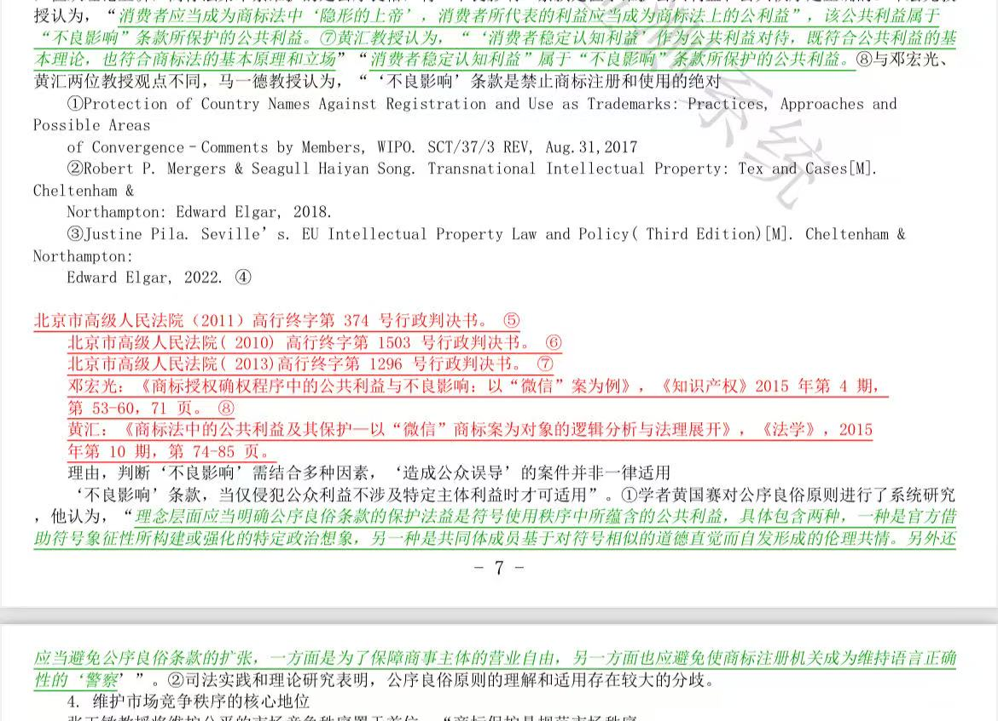

Slide 40
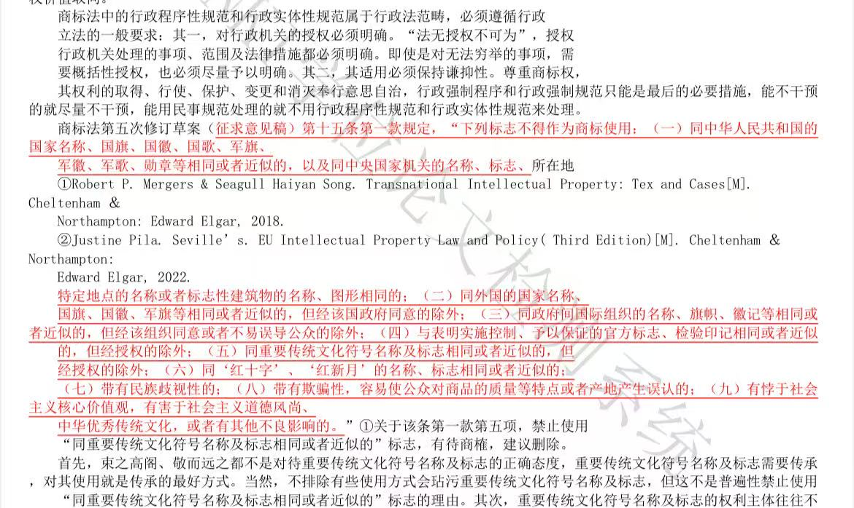

Slide 41
文献标注的价值：
首先，提供查找特定文献的充分信息，使他人可以方便地追溯和了解相关主题的研究现状与进展，以便他们迅速选定继续研究的起点。
其次，可以为作者自己提出主张、结果和观点提供支持证据；或者为表明作者的研究成果具有创新性提供参考点。

Slide 42
再次，可以表明作者科研作风严谨，立论有据，资料可靠，知识渊博，科研能力强。
最后，明确是谁提出了某个观点、主张、概念或成果是对原作者的尊重，是对他们思想、观点、努力和贡献表示赞扬，这是一个学术道德问题，是学者必须遵从的道德标准。

Slide 43
学位论文是否达到要求最重要的标准是什么？如何判断，由谁判断？
硕士学位论文应能表明作者确已在本门学科上掌握了坚实的基础理论和系统的专门知识，并对所研究课题有新的见解（博士论文要求取得“创造性成果”），有从事科学研究工作或独立担负专门技术工作的能力。
创新点的构成要素包括哪些？

Slide 44
3 著作权及其限制
著作权包括人身权和财产权。
著作人身权：发表权；署名权；修改权；保护作品完整权。
著作财产权：复制权；发行权；出租权；展览权；表演权；放映权；广播权；信息网络传播权；摄制权；改编权；翻译权；汇编权；应当由著作权人享有的其他权利。

Slide 45
对著作权的限制:
其一，地域限制
其二，时间限制
其三，权能限制

Slide 46
合理使用：
在下列情况下使用作品，可以不经著作权人许可，不向其支付报酬，但应当指明作者姓名、作品名称，并且不得侵犯著作权人依照本法享有的其他权利：
（一）为个人学习、研究或者欣赏，使用他人已经发表的作品；
（二）为介绍、评论某一作品或者说明某一问题，在作品中适当引用他人已经发表的作品；

Slide 47
（六）为学校课堂教学或者科学研究，翻译或者少量复制已经发表的作品，供教学或者科研人员使用，但不得出版发行。
法定许可。（为义务教育编写教科书）
为什么要对著作权进行限制？

Slide 48
注意：作品的著作权与作品载体的物权
作品：对应著作权
作品的载体（或复制件）：对应物权。
作品可有不同的载体，如纸张、磁带、软盘、画布等，每一种载体又可有许多复制件。
作品载体的转移不视为作品著作权的转移，但展览权权由原件所有人享有。

Slide 49
钱钟书、杨季康(笔名杨绛)等书信案
钱钟书及其配偶杨季康、其女钱瑗与李国强系朋友关系，三人先后向李国强寄送私人书信共计百余封，上述信件由李国强保存。2013年5月间，中贸圣佳公司发布公告表示其将于2013年6月21日下午举行“也是集——钱钟书书信手稿”拍卖活动，公开拍卖上述私人信件。为进行该拍卖活动，中贸圣佳公司还将于2013年6月8日举行相关研讨会、于2013年6月18日至20日举行预展活动。同一时期中贸圣佳公司网站中还登载了多篇媒体报道文章，部分文章中以附图形式展示了相关书信手稿全貌。

Slide 50
请从著作权法角度予以评析：
（1）李国强认为，他作为收信人、信件的所有权人，理所当然可以委托拍卖这些信件。该观点是否正确，为什么？
（2）针对即将于2013年6月8日举行的研讨会、2013年6月18日至20日举行预展活动，杨季康可采取何种法律措施？
（3）中贸圣佳公司、李国强的行为是否构成侵权？如构成侵权，其依据又是什么？

Slide 51
4 著作权的主体：著作权人
一般原则：
著作权属于作者，本法另有规定的除外。如无相反证明，在作品上署名的公民、法人或者其他组织为作者。
例外情形：
电影作品、特殊职务作品、委托作品

Slide 52
电影作品：著作权属于制片者
电影作品和以类似摄制电影的方法创作的作品的著作权由制片者享有，但编剧、导演、摄影、作词、作曲等作者享有署名权，并有权按照与制片者签订的合同获得报酬。
电影作品和以类似摄制电影的方法创作的作品中的剧本、音乐等可以单独使用的作品的作者有权单独行使其著作权。

Slide 53
职务作品：除特殊情况外，职务作品著作权属于作者
公民为完成法人或者其他组织工作任务所创作的作品。 除特殊情况之外，著作权由作者享有，但法人或者其他组织有权在其业务范围内优先使用。作品完成两年内，未经单位同意，作者不得许可第三人以与单位使用的相同方式使用该作品。

Slide 54
有下列情形之一的职务作品，作者享有署名权，著作权的其他权利由法人或者其他组织享有，法人或者其他组织可以给予作者奖励：
主要是利用法人或者其他组织的物质技术条件创作，并由法人或者其他组织承担责任的工程设计图、产品设计、地图、计算机软件等职务作品。
法律、行政法规规定或者合同约定著作权由法人或者其他组织享有的职务作品。

Slide 55
职务发明创造专利权的归属:
执行本单位的任务或者主要是利用本单位的物质技术条件所完成的发明创造为职务发明创造。职务发明创造申请专利的权利属于该单位，申请被批准后，该单位为专利权人。该单位可以依法处置其职务发明创造申请专利的权利和专利权，促进相关发明创造的实施和运用。
职务作品的著作权一般归属于作者，而职务发明创造的专利权一般归属于单位，二者皆为职务行为产生的成果，缘何归属制度不同？

Slide 56
委托作品
受委托创作的作品，著作权的归属由委托人和受托人通过合同约定。
合同未作明确约定或者没有订立合同的，著作权属于受托人。

Slide 57
问题:研究生与导师联合署名问题
1、与导师合作创作的作品，研究生不得以自己个人的名义单独发表,除非导师明确放弃。
存在下列情形，一般认定为师生合作作品：
导师主持课题的一部分；
导师进行了实质性修改；
根据导师的思路或提出的提纲写作。

Slide 58
2、未经导师同意，不得署导师之名
侵犯导师姓名权
侵犯导师名誉权

Slide 59
5 计算机软件保护的效率与公平问题
著作权法第三条将计算机软件纳入作品的范畴，但其第六十四条又规定：“计算机软件、信息网络传播权的保护办法由国务院另行规定。”
传统的《版权法》禁止他人非法复制受保护的作品，但从未禁止他人实施版权作品中所描述的方法。然而，对计算机软件而言，其价值不在于阅读、欣赏，而在于实施（如自动控制软件）。从这个角度讲，计算机软件应为科技成果而非作品。

Slide 60
1）版权保护计算机软件的不足：
著作权不保护思想，只保护思想的表现形式，也就是其保护的不是算法和结构本身，而是具体的实现形式。
举证证明侵权人侵权困难：侵权人一般会对程序进行改写，而版权侵权采取“接触”+“实质性相似”方法判断是否构成侵权，权利人举证难度极大。

Slide 61
著作权自动取得,使得大量受保护的软件没有公开，不利于软件的后续开发创新，而采用公开新开发的计算机软件换取一定期限独占权的保护模式有利于软件产业的创新发展。
保护时间过长：计算机软件创新性迭代快，生命周期短，50年的保护期对后续软件开发创新不利。

Slide 62
采用版权制度保护计算机软件，无法实现通过保护计算机软件权利人的利益来激励创新，也妨碍了计算机软件行业竞争者的后续创新，这是一个糟糕的制度。
这一制度既没有保护好创新成果所有者的利益，也没有尊重同业竞争者和社会公众的利益，更谈不上诸多主体之间的利益平衡。
既然版权保护计算机软件存在如此多不足，为何还会采用版权来保护计算机软件呢？

Slide 63
2）计算机软件的专利保护：
技术方案与思维方法之争
过去：对于部分属于技术方案，且固定负载于某类载体的计算机软件才可获得专利保护。（软件+硬件模式）
现在：纯粹的属于技术方案的计算机软件可以获得专利保护。

Slide 64
专利保护可以将软件的技术构想和逻辑框架保护起来，将保护落实在“技术特征”之上。无论软件以什么形式表达，只要具体的技术特征与发明专利相同就构成专利侵权。
计算机软件专利保护存在的问题：
新颖性、创造性、实用性的审查
专利审查周期较长，软件的生命周期较短
源代码的公开问题

Slide 65
3）商业秘密保护
不利于软件行业的技术创新。
保护成本较高。
有些软件的创新思想容易通过观察软件的运行和反向工程获得。
从计算机软件的特点来看，宜采取单行立法予以保护。

Slide 66
三、商标权
商标：商标是用以识别和区分商品或者服务来源的标志
商标权：商标权是民事主体享有的在特定的商品或服务上以区分来源为目的排他性使用特定标志的权利。

Slide 67
（一）商标权的取得：使用取得、注册取得
1、使用取得原则
使用取得原则以权利人使用商标的事实作为产生商标权的充要条件，并与“先使用原则”相结合确定商标权的归属 。
商标保护的逻辑 ：商标保护的不是标志本身，而是凝结在标志中的贸易声誉，而声誉是通过商标的使用获得的。

Slide 68
商标法保护贸易声誉是通过保护商标的来源识别功能来实现的，传统商标法保护且只保护商标的来源识别功能，来源识别功能是商标的基本功能。
商标保护体现的是反不正当竞争法理，受其影响，传统的混淆理论被各国商标法所接受。
亦即，在后商标使用者对其商标的使用，使消费者在购买商品或者接受服务时误以为其提供的产品和服务来源于在先商标权人，在先商标权人才有权制止。

Slide 69
当今强化商标保护，情况有较大的变化：
其一，商标混淆概念发生重大演变，被认定为混淆的形式日趋多样化。
① 在混淆内容上, 从单一出处混淆扩张到多出处混淆（关联或者赞助关系混淆）
多出处混淆：指消费者虽意识到原被告的商品源于不同出处, 却误认为这些出处之间具有某种关联或者赞助关系。

Slide 70
②在混淆主体上, 由购买者混淆拓展到旁观者混淆。
③在混淆时间上, 从购买之时延伸到购买前后（售前混淆，售后混淆）。案例：阿特莫斯时钟案。
④在混淆指向上，从正向混淆拓展到反向混淆
反向混淆指由于在后商标的存在, 消费者误以为在先商标所有人的商品来源于在后使用者。（BIGFOOT、蓝色风暴）

Slide 71
⑤明确了联想性混淆这一新形式（潜意识混淆 ）
我国的审查实践中的联想性混淆：
其一, 是指两个商标虽有区别, 但形式上类似, 消费者虽不会将两个商标误认为同一商标, 但有可能误认为两个商标同源。
其二, 即便消费者不会认为二者同源, 但鉴于在先商标的知名度, 联想会损及在先商标的利益, 并淡化商标的形象。（此处的混淆还是混淆吗？）

Slide 72
其二，商标保护已从来源识别功能的保护扩大到商标财产权的保护（制止非正当使用）
具体主要表现为驰名商标的反淡化保护：
对损害驰名商标显著性的保护；
对损害驰名商标声誉的保护；
对不当利用驰名商标声誉的保护。

Slide 73
我国商标法的规定：
就相同或者类似商品申请注册的商标是复制、摹仿或者翻译他人未在中国注册的驰名商标，容易导致混淆的，不予注册并禁止使用。(13.2，来源识别功能能的保护，消费者主义)
就不相同或者不相类似商品申请注册的商标是复制、摹仿或者翻译他人已经在中国注册的驰名商标，误导公众，致使该驰名商标注册人的利益可能受到损害的，不予注册并禁止使用。(13.3，反淡化保护，非正当使用的保护，商标所有人主义)

Slide 74
一般认为，以英美为代表的普通法国家的政治秩序是从市场中成长起来的，即所谓从下到上构建的社会。
与此相对应，其商标法也是一样，是将普通法中的权利予以成文法化，而不是由成文法产生权利，即所谓商标权使用取得制度。
财产权制度的目的之一是为其他社会公众设置义务，将该权利信息传递给义务主体，使得其能够理性行为。

Slide 75
但是，由于未经注册，究竟某个商品中何者为商标标志就充满争议，尤其是商标标志所承载的商誉是存在于相关公众的认识和观念中的，是动态的、抽象的和个体化的。
因此，使用取得制度存在两大缺陷：
“使用”产生商誉与“先使用”难于证明，权利取得具有不确定性。
商标权限于实际使用的区域容易在同一法域内产生相互冲突的商标权。

Slide 76
为了解决这些问题，大体上有两种思路：
思路一：使用与注册日益融合，实行使用取得原则的国家也往往存在商标注册机制，但商标权的取得只决定于商标的使用，注册只不过是增强其效力的手段而已。
思路二：全球大多数国家建立了商标权注册取得机制。

Slide 77
2、注册取得原则
注册原则是以商标在主管机关注册作为产生商标权的条件，并与“先申请原则”相结合确定商标权的归属 。
我国实行注册取得原则（4）：
自然人、法人或者其他组织在生产经营活动中，对其商品或者服务需要取得商标专用权的，应当向商标局申请商标注册。不以使用为目的的恶意商标注册申请，应当予以驳回。
本法有关商品商标的规定，适用于服务商标。

Slide 78
注册取得原则带来的后果：
重注册、轻使用，商标闲置
“符号圈地”：囤积商标待价而沽，商标抢注严重，借注册商标垄断商标的第一含义。

Slide 79
校正注册取得原则的具体措施：
强化注册商标的使用
在先使用的合理保护
在先权利的保护（“乔丹”案）

Slide 80
商标权取得的策略：
依法取得商标权：先申请注册或者在先使用
要保留使用的证据
对于注册取得的国家或地区：先注册，后使用
基于市场竞争的需要及时向国外注册或使用商标，商标战略应先于市场开拓战略

Slide 81
（二）商标权的保护
1、商标法的基本职能
商标法是建立在混淆理论基础之上的，通过制止混淆达到保护商标权、维护消费者利益、促进公平竞争的目的。
相同或近似的商标使用于相同或类似商品才会产生混淆，所以法律才有禁止的必要；反之，使用于非类似商品上一般不会产生混淆，所以通常允许注册和使用（驰名商标例外）。

Slide 82
2 、商标权保护的立法模式
模式一：混淆之虞内化于相似性判断的商标侵权判断标准（日本为代表）
将在同一种商品或者类似商品上注册或使用与在先注册商标相同或者近似的商标作为商标侵权的依据，而不提混淆之虞。
但商品来源的混淆之虞是判断商标相似、商品类似的重要因素。

Slide 83
模式二：以相似性为基础而以混淆可能性为限定条件的商标侵权判断标准（以欧盟为代表）
欧盟的商标侵权判断标准可以具体解读如下：商标和商品的相似性是商标侵权判断标准的基础，混淆可能性是商标侵权的限定条件。

Slide 84
模式三：混淆之虞吸收相似性的商标侵权判断标准（以美国为代表）
规定构成混淆之虞的行为构成商标侵权，商标的相似、商品的类似、原告商标的显著性和知名度、被告的意图、实际混淆等是判断混淆之虞成立与否的主要因素。

Slide 85
综上，无论是美国，还是欧盟，“混淆”都是侵权判断的最终“安全阀”，即：构成相关公众的混淆，即侵权成立，否则，侵权不成立。只不过两者的区别在于：在美国，商标和商品的相似性，仅仅是混淆可能性的因素之一，既不是充分条件，也不是必要条件；在欧盟，商标和商品的相似性是商标侵权判断标准的基础，在这种相似性达到混淆可能性标准后，商标侵权则成立。

Slide 86
3、我国商标法的具体规定
有下列行为之一的，均属侵犯注册商标专用权：
（一）未经商标注册人的许可，在同一种商品上使用与其注册商标相同的商标的；
（二）未经商标注册人的许可，在同一种商品上使用与其注册商标近似的商标，或者在类似商品上使用与其注册商标相同或者近似的商标，容易导致混淆的；
（三）销售侵犯注册商标专用权的商品的；

Slide 87
（四）伪造、擅自制造他人注册商标标识或者销售伪造、擅自制造的注册商标标识的；
（五）未经商标注册人同意，更换其注册商标并将该更换商标的商品又投入市场的；
（六）故意为侵犯他人商标专用权行为提供便利条件，帮助他人实施侵犯商标专用权行为的；
（七）给他人的注册商标专用权造成其他损害的。

Slide 88
对本条第2项的理解：
商标侵权的认定与欧盟接近，也是以“混淆”为最终的判定标准。在商标和商品均相同时，推定混淆之虞成立；在商标商品相似时，如果混淆之虞成立，商标侵权则成立。
在混淆性判断中，商标商品的相似性被作为最重要的前提条件。一般来说，如果商标商品相似性不存在，如无其他重要反证，则混淆之虞推定不存在；如果商标商品相似，再综合其他因素判断该相似性是否已达到混淆之虞程度。
商标侵权判定标准：相似性+混淆之虞

Slide 89

鳄鱼商标争议案

Slide 90
“非诚勿扰”案
2008年12月，华谊兄弟投资、冯小刚执导的贺岁片《非诚勿扰》（繁体字）在大陆热映，盛况空前。此前，该片也做了大量市场宣传，使得该电影广为人知。并且，为保护其自身利益，华谊兄弟在第41类上注册了“非诚勿扰”（繁体字）商标。
2009年2月16日，温州人金阿欢向国家商标局申请“非诚勿扰”（繁体字）商标注册，次年6月初审公告并于9月核准注册，核定使用的服务类别为“交友服务、婚姻介绍”的第45类。其后，金阿欢开设了一家名为“非诚勿扰”（繁体字）的婚姻介绍所。

Slide 91
2010年1月，江苏电视台婚恋交友节目《非诚勿扰》开播，据称事先获得了华谊兄弟的许可，并支付了“非诚勿扰”名称使用费。
2013年，金阿欢称江苏电视台将“非诚勿扰”用作节目名称，侵犯了“非诚勿扰”（繁体字）商标权，于是成讼。
一审法院认为:原告注册的商标所核定使用的服务类别是“交友服务、婚姻介绍”，即第45类；而江苏电视台的商标“非诚勿扰”所使用的服务类别为“电视节目”，即第41类。因此，二者系不同服务，被告的使用不构成商标侵权。

Slide 92
深圳市中级人民法院认为：
江苏电视台节目名称《非诚勿扰》与上诉人的文字商标相同；江苏电视台对“非诚勿扰”的使用构成商标性使用。原因在于“非诚勿扰”既是江苏电视台的电视节目名称，也是一种服务商标。如果仅仅将“非诚勿扰”定性为节目名称，而不承认其具有识别服务来源的功能，与大量节目名称注册为商标的客观事实不符，与江苏电视台在电视节目中反复突出使用“非诚勿扰”并且进行广告招商等客观事实不符。

Slide 93
江苏电视台的《非诚勿扰》节目，从服务的目的、内容、方式、对象等判定，其均是提供征婚、相亲、交友服务，与上诉人第7199523号“非诚勿扰”商标注册证上核定的服务项目“交友、婚姻介绍”相同。
由于被上诉人江苏电视台的知名度及节目的宣传，而使相关公众误以为权利人的注册商标使用与被上诉人产生错误认识及联系，造成反向混淆。
因此，判决江苏电视台立即停止侵害金阿欢第7199523号“非诚勿扰”注册商标行为，即其所属的江苏卫视频道立即停止使用“非诚勿扰”栏目名称。

Slide 94
1.本案是否属于商标相同、服务相同？
2.依据现行商标法，江苏台是否构成侵权？
3.二审认为构成反向混淆，责令停止侵权，是否合适？
4.结合案例谈谈司法裁判中如何贯彻诚实信用原则？

Slide 95
（三）商标权的转让和使用许可
转让注册商标的，转让人和受让人应当签订转让协议，并共同向商标局提出申请。受让人应当保证使用该注册商标的商品质量。
转让注册商标经核准后，予以公告。受让人自公告之日起享有商标专用权。

Slide 96
经典案例：
IPAD商标转让案
娃哈哈商标出资、转让、使用许可案

